Slide 1



TRƯỜNG KỸ THUẬT VÀ CÔNG NGHỆ
KHOA CÔNG NGHỆ THÔNG TIN
ĐỒ ÁN TỐT NGHIỆP
XÂY DỰNG HỆ THỐNG GỢI Ý ĐIỂM DU LỊCH QUỐC TẾ DỰA TRÊN KHAI PHÁ DỮ LIỆU
Giảng viên hướng dẫn: ThS. Phạm Thị Trúc Mai
Sinh viên thực hiện: Thạch Thị Xuân Linh - DA22TTA-110122013
Trang 1/21

Slide 2
Nội dung
1. Lý do chọn đề tài, mục tiêu và phương pháp nghiên cứu
2. Cơ sở lý thuyết
3. Hiện thực hóa nghiên cứu
4. Kết quả thực nghiệm và kết quả đạt được
5. Kết luận và hướng phát triển
Trang 2/21

Slide 3
Lý do chọn đề tài, mục tiêu và phương pháp nghiên cứu
Lý do chọn đề tài
Người dùng dễ quá tải khi chọn điểm đến du lịch quốc tế.
Cần hệ thống gợi ý phù hợp theo mùa, chi phí và sở thích.
Mục tiêu đề tài
Xây dựng website gợi ý điểm đến du lịch quốc tế.
Cá nhân hóa kết quả theo nhu cầu người dùng.
Hiển thị kết quả trực quan qua bản đồ và giao diện web.
Phương pháp nghiên cứu
Thu thập và tiền xử lý dữ liệu du lịch.
Áp dụng Apriori, K-Means và Content-Based Filtering.
Xây dựng hệ thống bằng FastAPI, ReactJS, MongoDB, Leaflet.js và Gemini API.
Trang 3/21

Slide 4
Cơ sở lý thuyết
1. Khai phá dữ liệu
Tìm tri thức và mẫu ẩn từ dữ liệu du lịch.
2. Apriori
Khai phá luật kết hợp giữa mùa, chi phí, loại hình và châu lục.
3. K-Means
Phân cụm các điểm đến có đặc điểm tương đồng.
4. Content-Based Filtering
Gợi ý dựa trên độ tương đồng giữa nhu cầu người dùng và điểm đến.
5. Hybrid Recommendation
Kết hợp Content-Based, Apriori và Collaborative Filtering để xếp hạng gợi ý.
Trang 4/21

Slide 5
Khai phá luật kết hợp Apriori
Support
Tần suất luật xuất hiện
Tìm luật kết hợp giữa các thuộc tính du lịch.
Dữ liệu đầu vào là ma trận giao dịch one-hot.
Các item gồm mùa, chi phí, loại hình và châu lục.
Kết quả dùng để tính Score_apriori.
Ví dụ luật kết hợp trong dữ liệu du lịch
{Cost: Budget} →{Continent: Asia}
Confidence
Độ tin cậy của luật
Lift
Mức độ liên hệ
Trang 5/21

Slide 6
Phân cụm K-Means Clustering
K-Means dùng để nhóm các điểm đến có đặc điểm tương đồng.
K-Means dùng các thông tin liên quan đến chi phí và mức sống để chia điểm đến thành các nhóm như tiết kiệm, trung bình, đắt đỏ và cao cấp.
Phương pháp Elbow được dùng để chọn số cụm K phù hợp.
Kết quả phân cụm hỗ trợ gợi ý các điểm đến tương tự.
Trang 6/21

Slide 7
Lọc theo nội dung bằng TF-IDF và Cosine Similarity
Ghép thông tin điểm đến thành văn bản đặc trưng.
Vector hóa văn bản bằng TF-IDF.
So sánh truy vấn người dùng với điểm đến bằng Cosine Similarity.
Kết quả tạo ra Score_content.
Trang 7/21

Slide 8
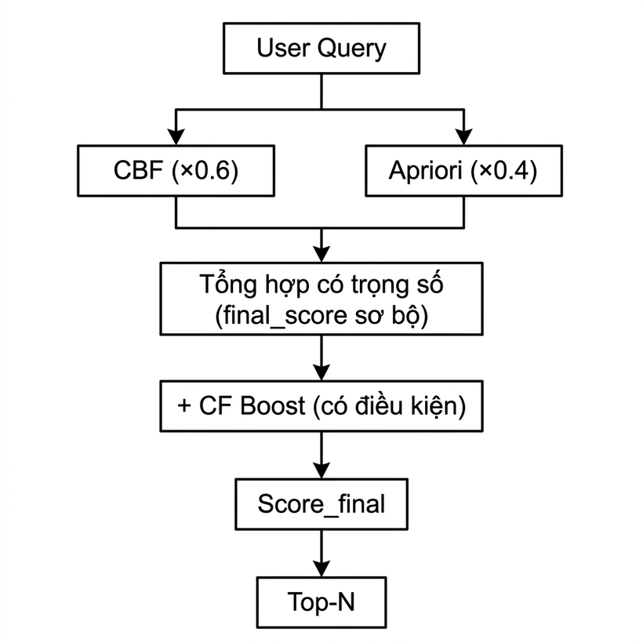
Mô hình Hybrid Recommendation
Content-Based Filtering: tính điểm tương đồng chính.
Apriori: bổ sung điểm từ luật kết hợp.
Collaborative Filtering: tăng cá nhân hóa dựa trên đánh giá người dùng.
K-Means: hỗ trợ gợi ý điểm đến tương tự/cùng cụm.
Hybrid Score: tổng hợp điểm để xếp hạng Top-N.
Trang 8/21

Slide 9
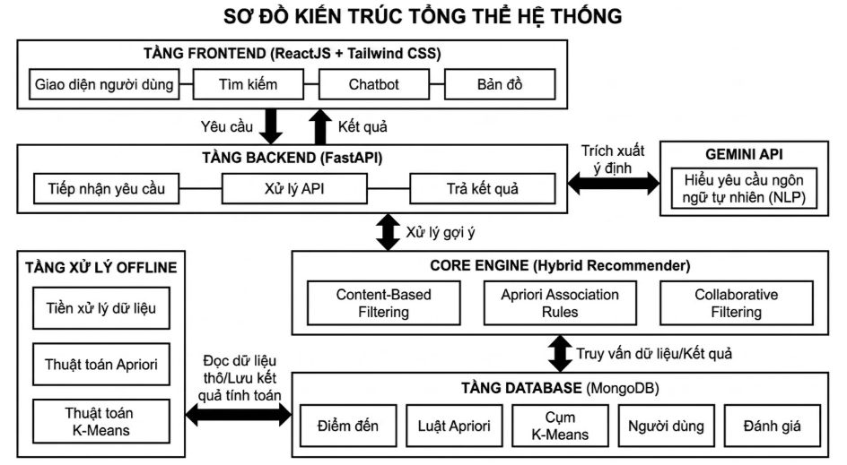
Mô hình kiến trúc hệ thống đề xuất
Trang 9/21

Slide 10
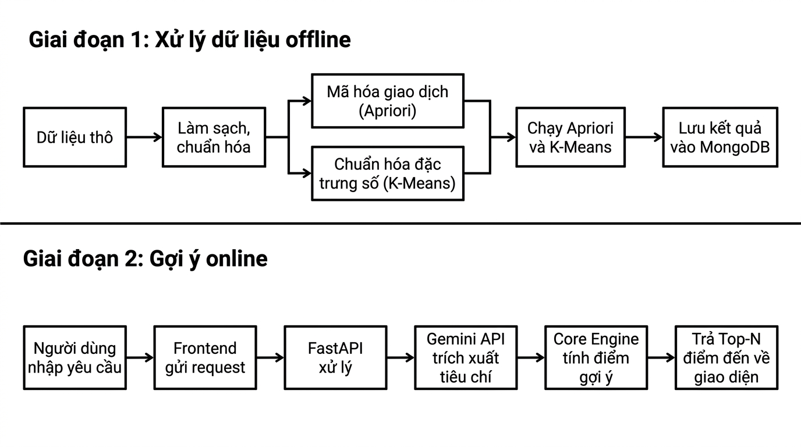
Quy trình xử lý dữ liệu
Trang 10/21

Slide 11
Dữ liệu sử dụng và tiền xử lý
Dữ liệu sử dụng
Tiền xử lý
Tên điểm đến
Quốc gia, châu lục
Loại hình du lịch
Mùa phù hợp
Chi phí trung bình/ngày
Rating
Tọa độ địa lý
Loại bỏ dữ liệu thiếu/trùng/sai định dạng
Chuẩn hóa quốc gia, mùa, loại hình, chi phí
Tạo ma trận giao dịch cho Apriori
Chuẩn hóa đặc trưng số cho K-Means
Tạo văn bản đặc trưng cho Content-Based Filtering
Trang 11/21

Slide 12
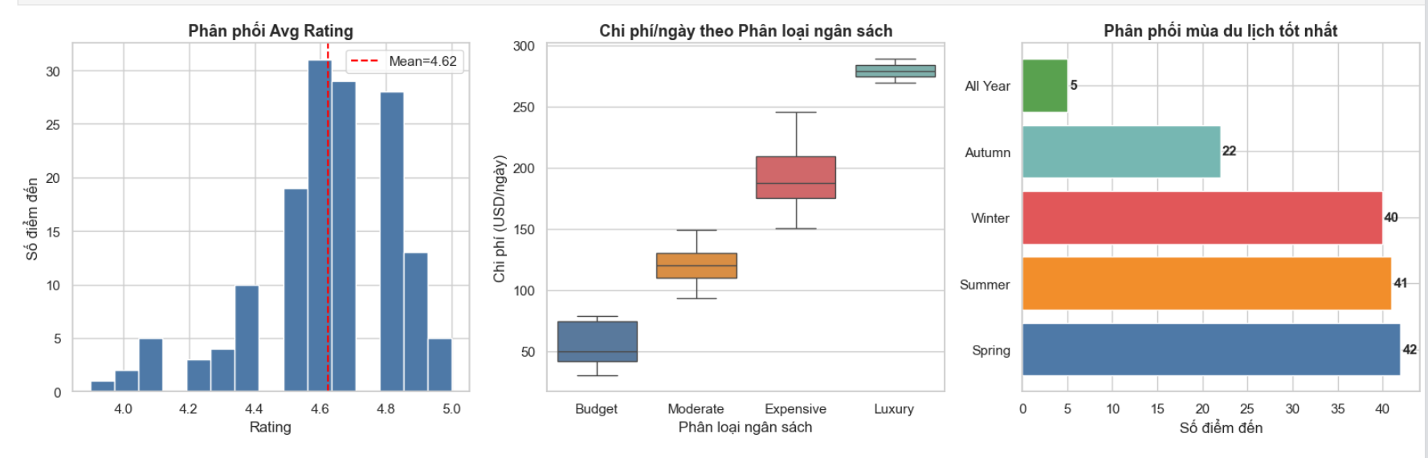
Khảo sát dữ liệu ban đầu
Rating tập trung ở mức khá cao.
Chi phí có độ dao động lớn.
Dữ liệu có sự khác biệt rõ về chi phí, mùa và loại hình.
Phù hợp để áp dụng phân cụm và khai phá luật.
Trang 12/21

Slide 13
Thiết kế thuật toán Hybrid Recommender
Công thức:
Score_final = 0.6 × Score_content + 0.4 × Score_apriori + Boost_CF
Trong đó:
Score_content: điểm tương đồng nội dung.
Score_apriori: điểm bổ sung từ luật kết hợp.
Boost_CF: điểm thưởng nếu phù hợp với hành vi/đánh giá người dùng.
Kết quả cuối cùng dùng để xếp hạng Top-N điểm đến.
Trang 13/21

Slide 14
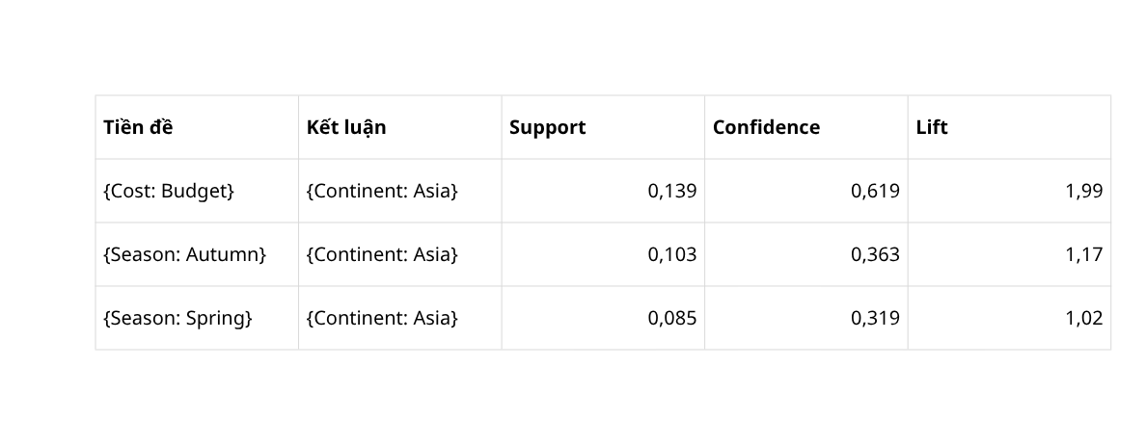
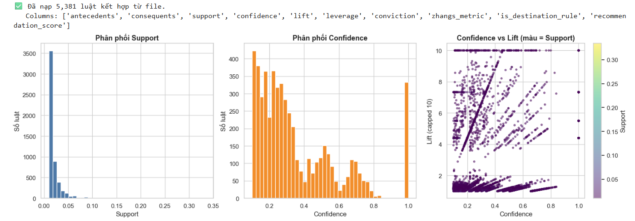
Kết quả Apriori
Trang 14/21

Slide 15
Kết quả thuật toán K-Means
K-Means được áp dụng để phân cụm điểm đến theo các đặc trưng số.
Số cụm phù hợp được chọn là K = 5.
Các cụm thể hiện sự khác biệt về mức chi phí và đặc điểm điểm đến.
Kết quả cụm hỗ trợ gợi ý các điểm đến thay thế/tương tự.
Trang 15/21

Slide 16
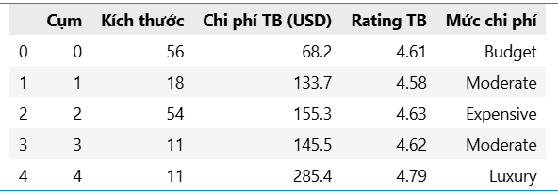
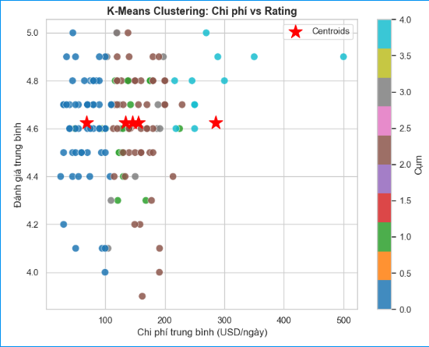
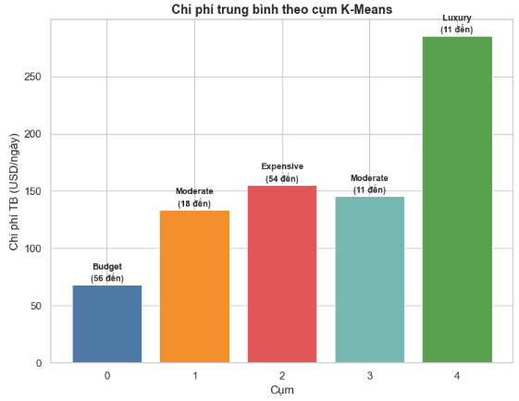
Kết quả thuật toán K-Means
Trang 16/21

Slide 17
Kết quả Hybrid Recommender
Hệ thống kết hợp Content-Based, Apriori và Collaborative Filtering.
Content-Based giữ vai trò chính trong việc so khớp nhu cầu người dùng.
Apriori giúp bổ sung tri thức từ dữ liệu đã khai phá.
CF Boost tăng tính cá nhân hóa khi có đánh giá người dùng.
Kết quả cuối cùng là danh sách Top-N điểm đến phù hợp nhất.
Trang 17/21

Slide 18
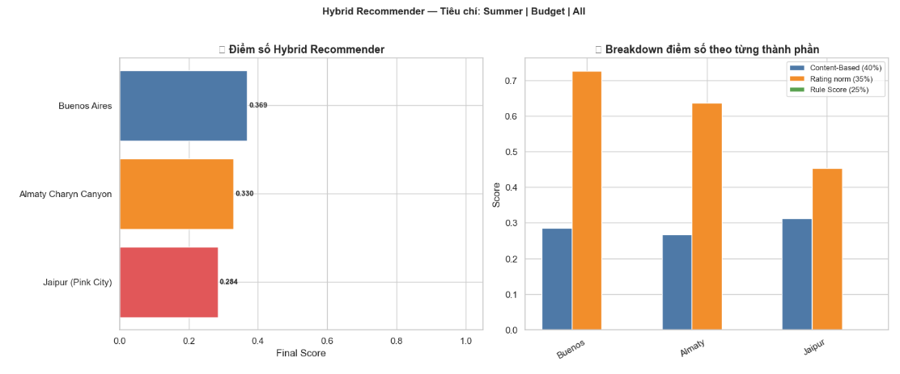
Kết quả Hybrid Recommender
Trang 18/21

Slide 19
Kết quả đạt được
Xây dựng được hệ thống web gợi ý điểm đến du lịch quốc tế.
Hoàn thành quy trình thu thập, xử lý và lưu trữ dữ liệu.
Khai phá được luật kết hợp Apriori.
Phân cụm điểm đến bằng K-Means.
Xây dựng mô hình Hybrid Recommendation.
Tích hợp Gemini API và bản đồ Leaflet.js.
Hoàn thiện các giao diện chính.
Trang 19/21

Slide 20
Hạn chế và hướng phát triển của đề tài
Hạn chế
Hướng phát triển
Dữ liệu còn phụ thuộc vào nguồn công khai.
Đánh giá người dùng thực tế chưa nhiều.
Trọng số Hybrid chưa được tối ưu tự động.
Chưa tích hợp dữ liệu thời gian thực.
Mở rộng và cập nhật dữ liệu thường xuyên.
Tích hợp API thời tiết, vé máy bay, khách sạn, sự kiện.
Cải thiện mô hình gợi ý để cá nhân hóa tốt hơn.
Triển khai online và kiểm thử với người dùng thật.
Trang 20/21

Slide 21
Cảm ơn thầy cô và các bạn đã lắng nghe
Trang 21/21

